Slide 1



Desenvolvimento de Frontend
Joice Caroline

Slide 2

Frontend
Instrutor: Joice Caroline
joice.pinto@docente.senai.br

Slide 3
HTML LISTAS
Lista é um importante recurso de HTML, pois permite criarmos tópicos de textos para uma melhor exemplificação de um determinado assunto. São recursos extremamente usados, inclusive quando nem imaginamos que ele está sendo usada, como no caso de menus. Hoje, boa parte dos menus em HTML é feito com listas. Há três tipos de listas:
• Não ordenada
• Ordenada ou numerada
• De definição - usada para fazer comentários sobre os itens expostos

Slide 4
HTML LISTAS
Listas não ordenadas
• As listas não numeradas são usadas para listar itens, sem se
preocupar com sua sequência. Chamamos de lista de
marcadores apenas.
• As tags usadas para criar uma lista não ordenada são <ul> e
<li>. A tag <ul> é usada para definir a lista e a tag <li> é usada para cada item da lista.

Slide 5
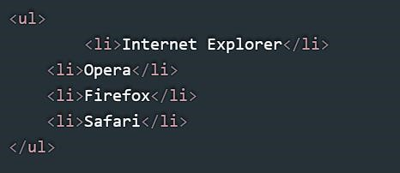
HTML LISTAS

Slide 6
HTML LISTAS
• As listas ordenadas ou numeradas são usadas para indicar alguma sequência ou numeração. As tags usadas para criar uma lista ordenada são <ol> e <li>.
A tag <ol> é usada para definir a lista e a tag <li> é usada para cada item da lista.

Slide 7
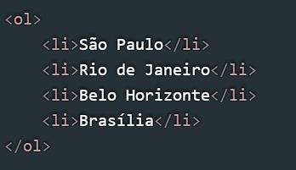
HTML LISTAS

Slide 8
HTML LISTAS
Listas de definição
• Listas de definição são usadas em assuntos onde há um termo a em sequência a sua definição, estilo perguntas e respostas.
• As tags usadas são <dl>, <dt> e <dd>.
• <dl> definition list - cria a lista de definição
• <dt> definition term - onde o termo é proposto
• <dd> definition definition - onde o termo é definido

Slide 9
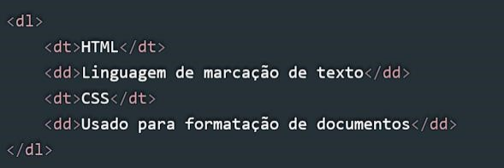
HTML LISTAS

Slide 10
Tabelas
Uma tarefa muito comum em HTML é estruturar os dados tabulares, e há vários elementos e atributos próprios para essa finalidade. Em conjunto com a linguagem CSS para estilização, o HTML torna fácil a exibição de tabelas com informação na Web, tais como o seu plano de lições escolares, o horário na sua dispiscina local, ou estatísticas sobre os seus dinossauros favoritos ou seu time de futebol favorito.
Este módulo te guia por tudo que você precisa saber sobre a estruturação de dados tabulares utilizando o HTML.

Slide 11
Tabelas
Tag table
• Uma tabela em HTML consiste em células de tabela dentro de linhas e
colunas. Cada célula da tabela é definida por uma e uma marca <td></td>
• Ex:
<table>
<tr>
<td>Emil</td>
<td>Tobias</td>
<td>Linus</td>
</tr>
</table>

Slide 12
Tabelas
• Linhas da tabela
Cada linha da tabela começa com um e termina com uma tag <tr></tr>. Ex:
<table>
<tr>
<td>Emil</td>
<td>Tobias</td>
<td>Linus</td>
</tr>
<tr>
<td>16</td> <td>14</td>
<td>10</td>
</tr>
</table>
A tag principal para inserir uma tabela é o <table>. Para iniciar uma linha, utilizamos a tag <tr>. Para iniciar uma coluna (célula) dentro da linha, usamos a tag <td> . Um atributo importante para quem inicia, é o border, assim é possível visualizar as linhas da tabela.

Slide 13
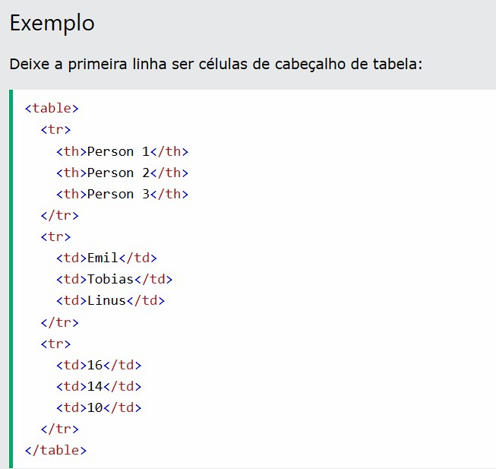
Cabeçalho Tabela - Tag <th>

Slide 14
Tabelas - Formatação
Bordas da tabela
Tamanhos da tabela
Cabeçalho da tabela
Preenchimento e espaçamento
Tamanhos
Colspan & Rowspan
Estilos
Agrupamento
Consulta:
https://www.w3schools.com/html/html_tables.asp

Slide 15
Links
Os links são encontrados em quase todas as páginas da web. Os links permitem que os usuários cliquem em seu caminho de página para página.
Ex:
<a href="https://www.google.com.br/"> GOOGLE </a>
Link para página interna:
<a href=“paginas/contatos.html"> Contatos </a>
Site de referencia: https://www.w3schools.com/html/html_links.asp

Slide 16
Cores RGB
Valores de cor RGB
Em HTML, uma cor pode ser especificada como um valor RGB, usando esta fórmula:
rgb(vermelho, verde, azul). Cada parâmetro (vermelho, verde e azul) define a intensidade da cor com
um valor entre 0 e 255. Isso significa que existem 256 x 256 x 256 = 16777216 cores possíveis!
Por exemplo, rgb(255, 0, 0) é exibido como vermelho, porque vermelho é definido para seu valor mais
alto (255), e os outros dois (verde e azul) são definido como 0.
Outro exemplo, rgb(0, 255, 0) é exibido como verde, porque verde é definido para seu valor mais alto
(255), e os outros dois (vermelho e azul) são definido como 0.
Para exibir preto, defina todos os parâmetros de cor como 0, assim: rgb(0, 0, 0).
Para exibir branco, defina todos os parâmetros de cor como 255, como Isto: RGB(255, 255, 255).

Slide 17
Cores Hexadecimal
Valores de cor HEX
Em HTML, uma cor pode ser especificada usando um valor hexadecimal em o formulário:
#Rrggbb
Onde rr (vermelho), gg (verde) e bb (azul) são valores hexadecimais entre 00 e ff (o mesmo
que decimal 0-255).
Por exemplo, #ff0000 é exibido como vermelho, porque vermelho é definido como seu valor
mais alto (ff) e o outro dois (verde e azul) estão definidos como 00.
Outro exemplo, #00ff00 é exibido como verde, porque verde é definido como seu valor mais
alto (ff), e os outros dois (vermelho e azul) são definido como 00.
Para exibir preto, defina todos os parâmetros de cor como 00, assim: #000000.
Para exibir branco, defina todos os parâmetros de cor como ff, como isto: #ffffff

Slide 18
Formulário HTML
Um formulário HTML é usado para coletar a entrada do usuário. A entrada
do usuário é na maioria das vezes enviado para um servidor para processamento.
Ex:
<h2>HTML Forms</h2>
<form action="/action_page.php">
<label for="fname">First name:</label><br>
<input type="text" id="fname" name="fname" value="John"><br>
<label for="lname">Last name:</label><br>
<input type="text" id="lname" name="lname" value="Doe"><br><br>
<input type="submit" value="Submit">
</form>

Slide 19
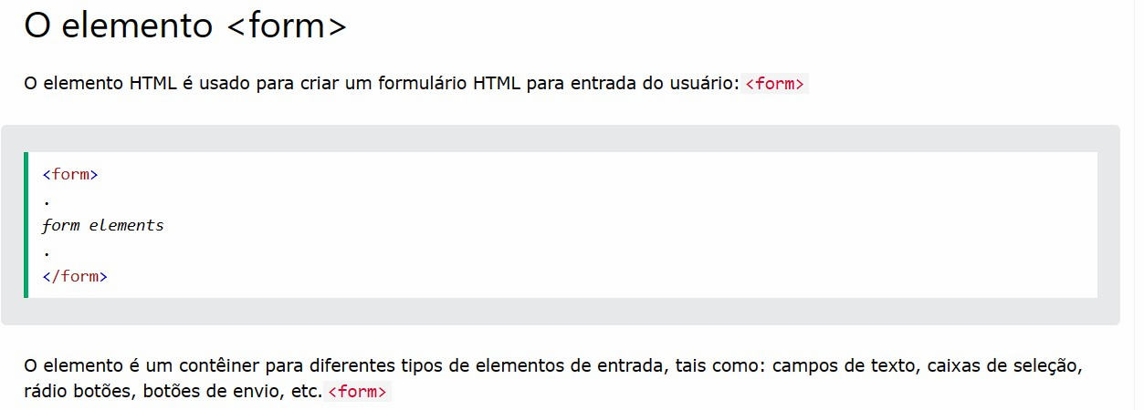
Formulário HTML

Slide 20
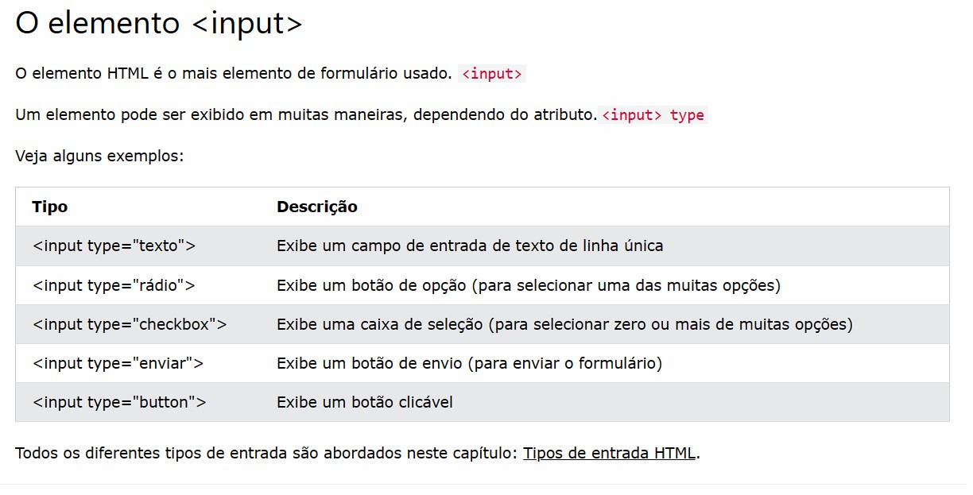
Formulário HTML

Slide 21
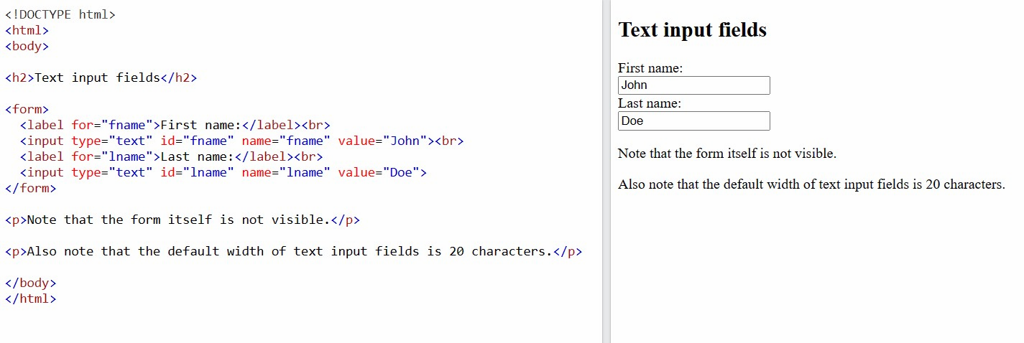
Formulário HTML - Campos de texto

Slide 22
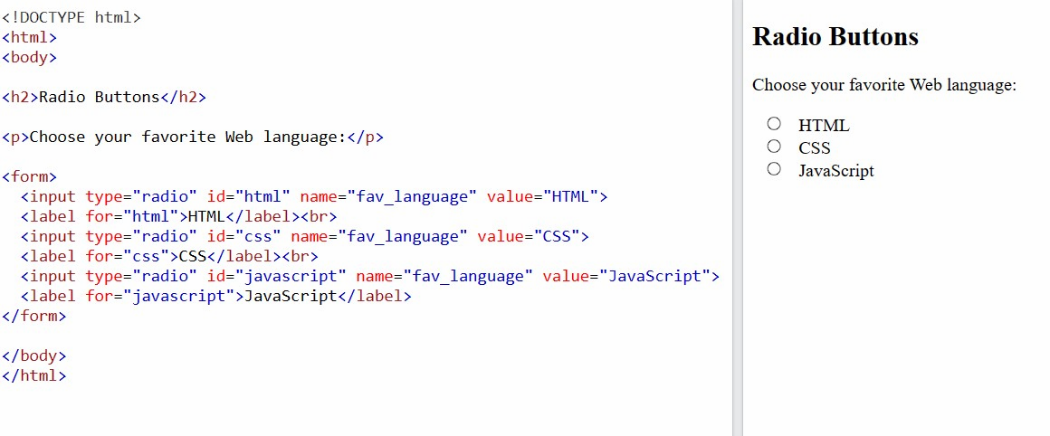
Formulário HTML - Botões de formulário

Slide 23
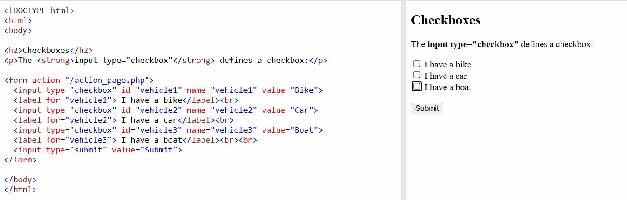
Formulário HTML - Caixa de Seleção

Slide 24
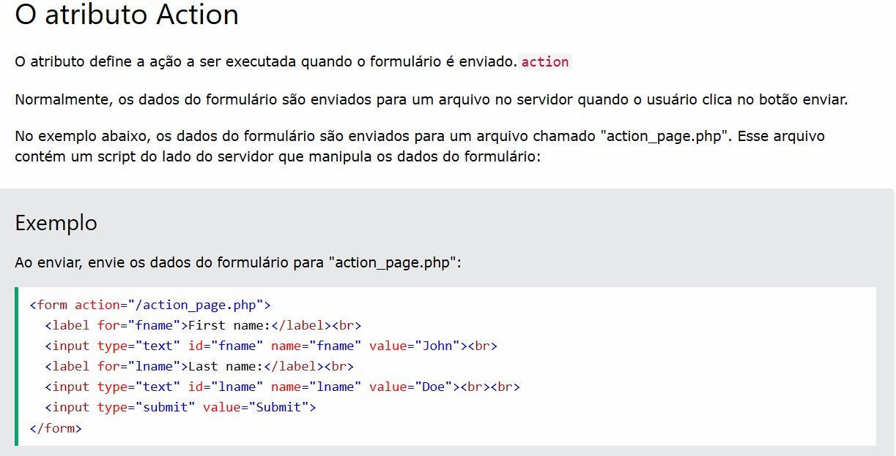
Formulário HTML

Slide 25
Formulário HTML
Atributos, elementos de entrada em
Formulários
Elementos de formulário
Tipos de entrada
Atributos de entrada
Site de referência:
HTML Forms (w3schools.com)

Slide 26
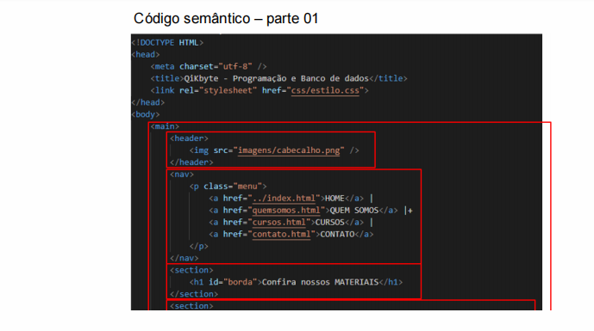
De olho na semântica

